Slide 1

Муниципальное автономное общеобразовательное учреждение
средняя образовательная школа №38 г. Тюмени
дошкольное отделение
Основная образовательная программа
дошкольного образования
Разработана на основе ФГОС ДО,
с учетом Федеральной образовательной программой дошкольного образования

Slide 2

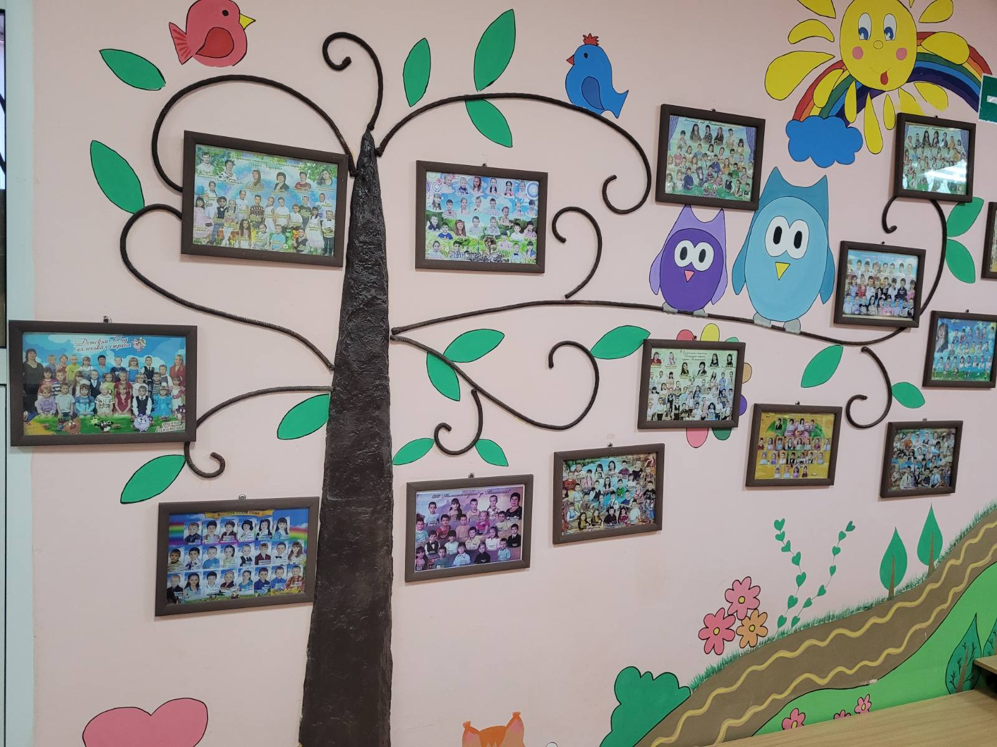
Цель образовательной программы:
Разностороннее развитие ребенка в период дошкольного детства с учетом возрастных и индивидуальных особенностей на основе духовно- нравственных ценностей российского народа, исторических и национально- культурных традиций.

Slide 3

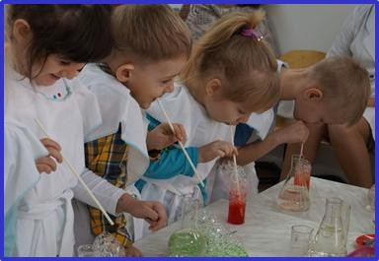

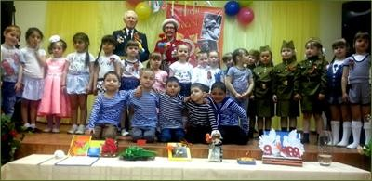
Развивающая
предметно-пространственная
среда
Материально-технические
Психолого-педагогические
Условия реализации программы
Кадровые
Финансовые

Slide 4
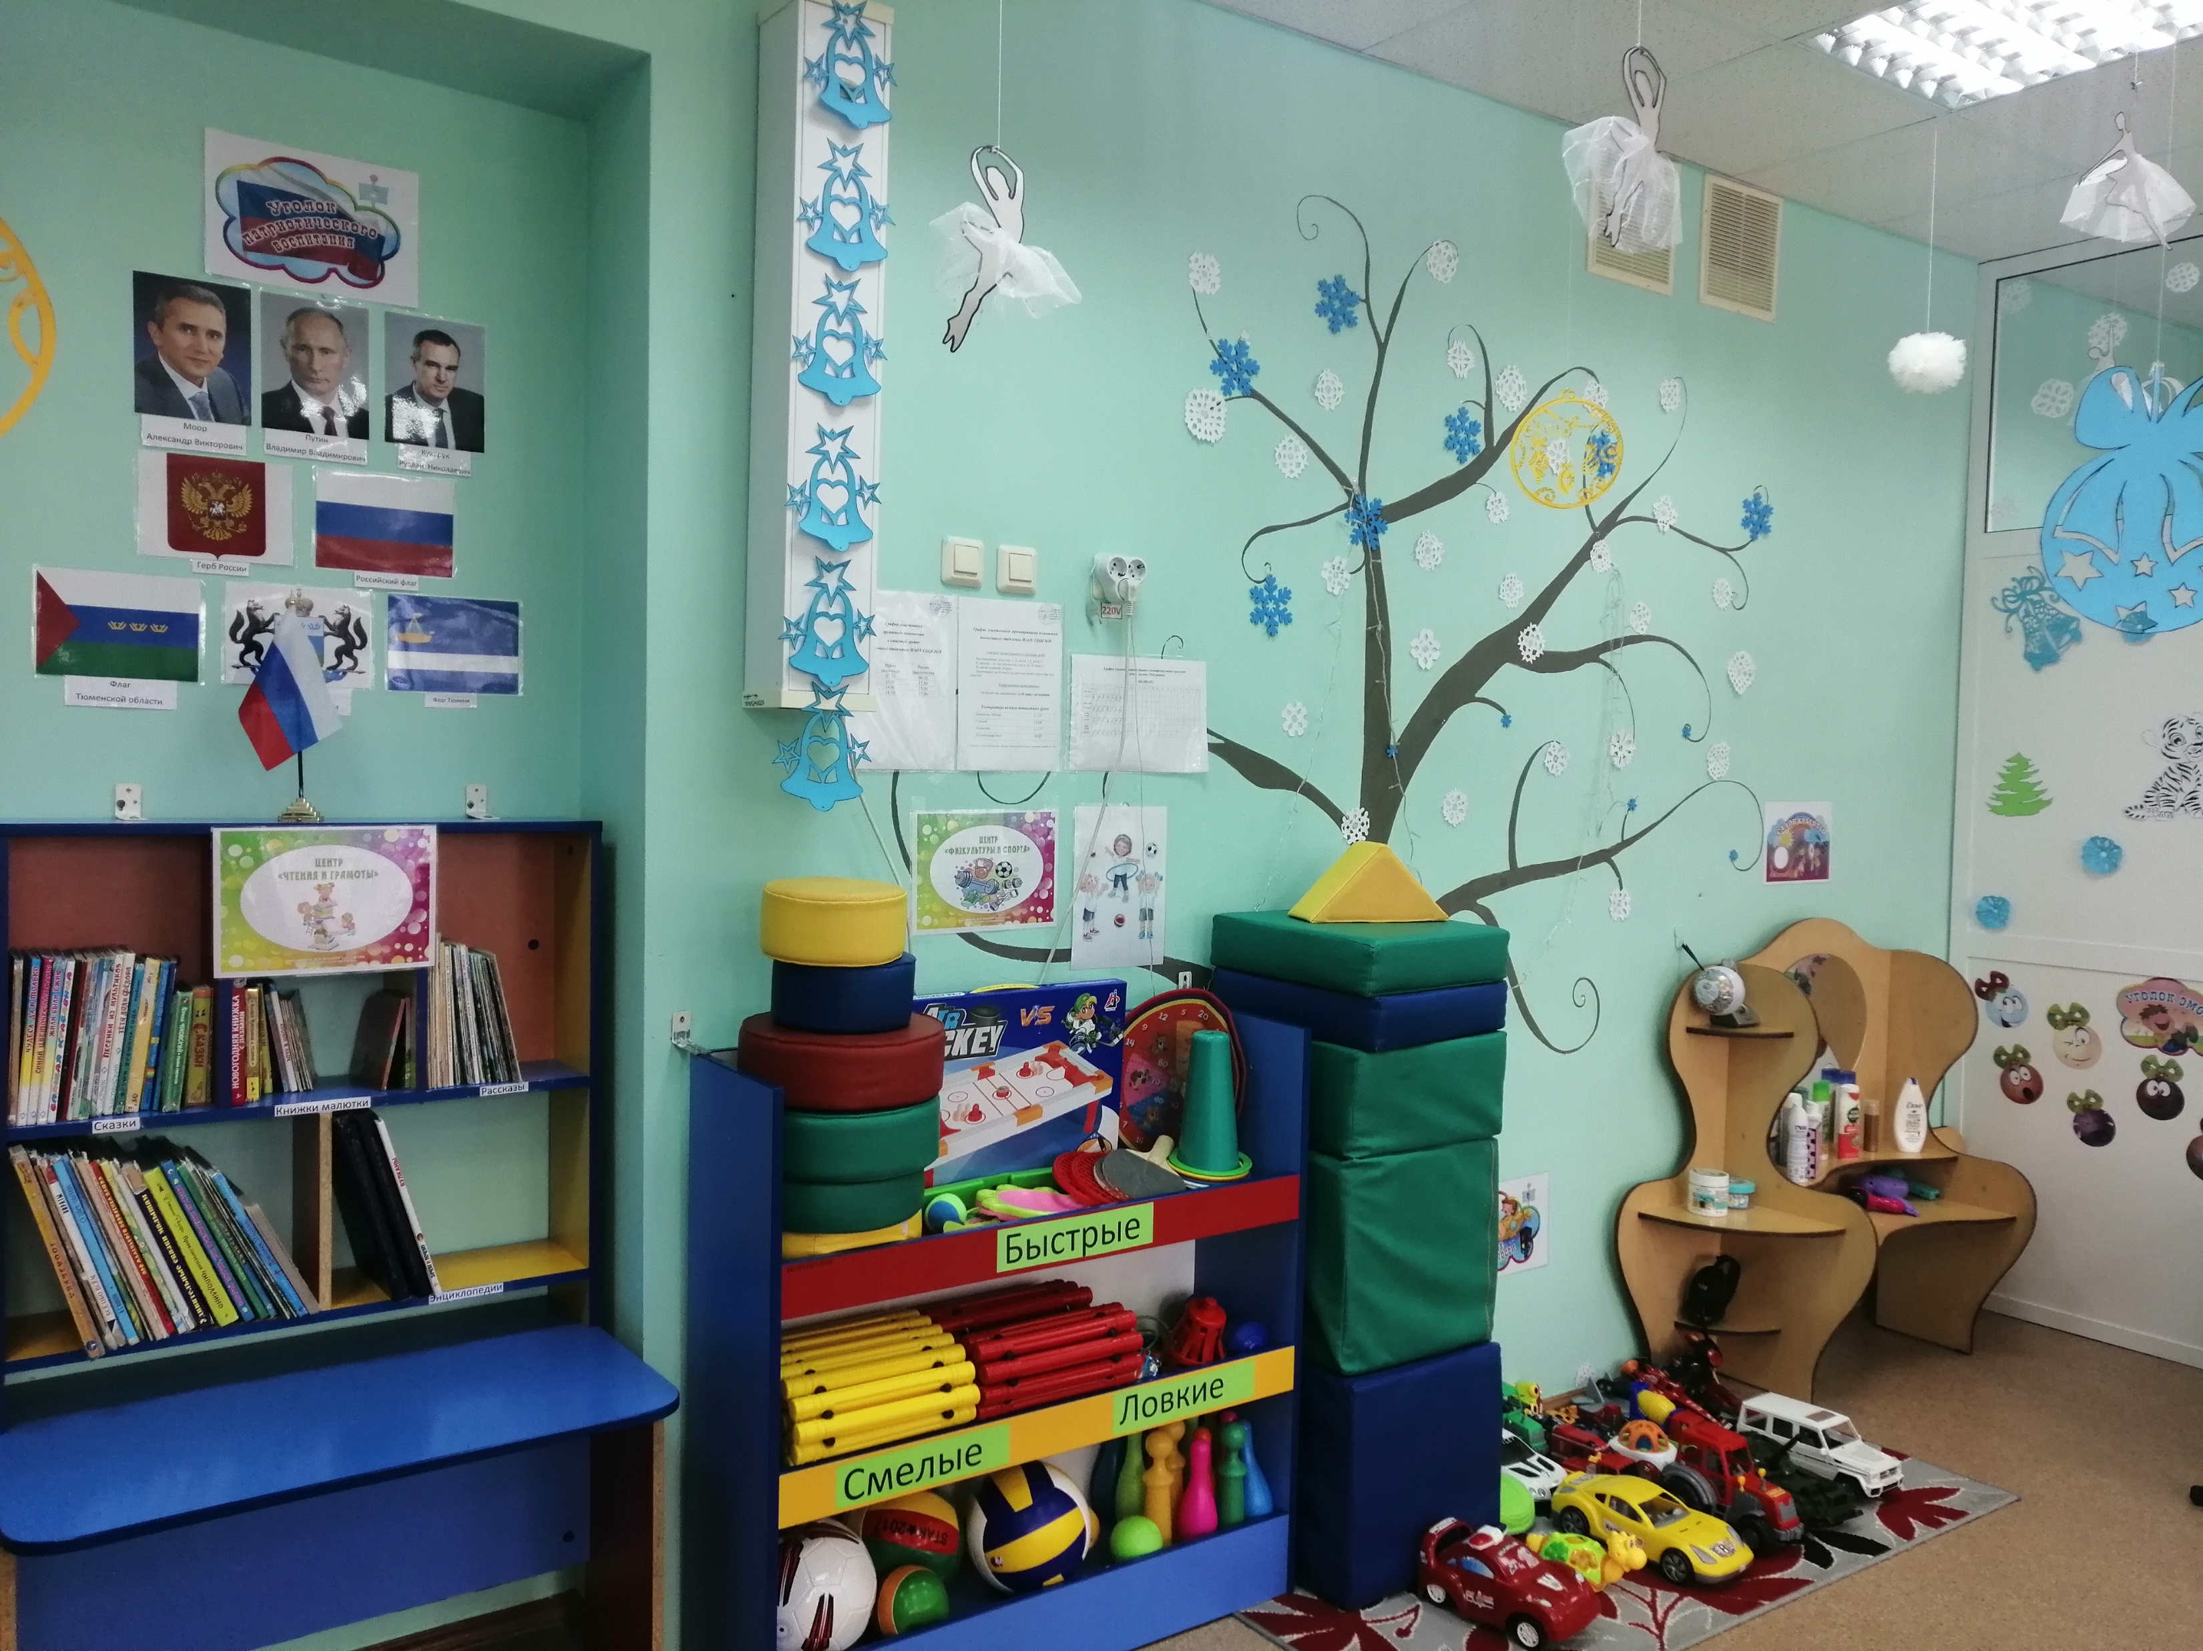
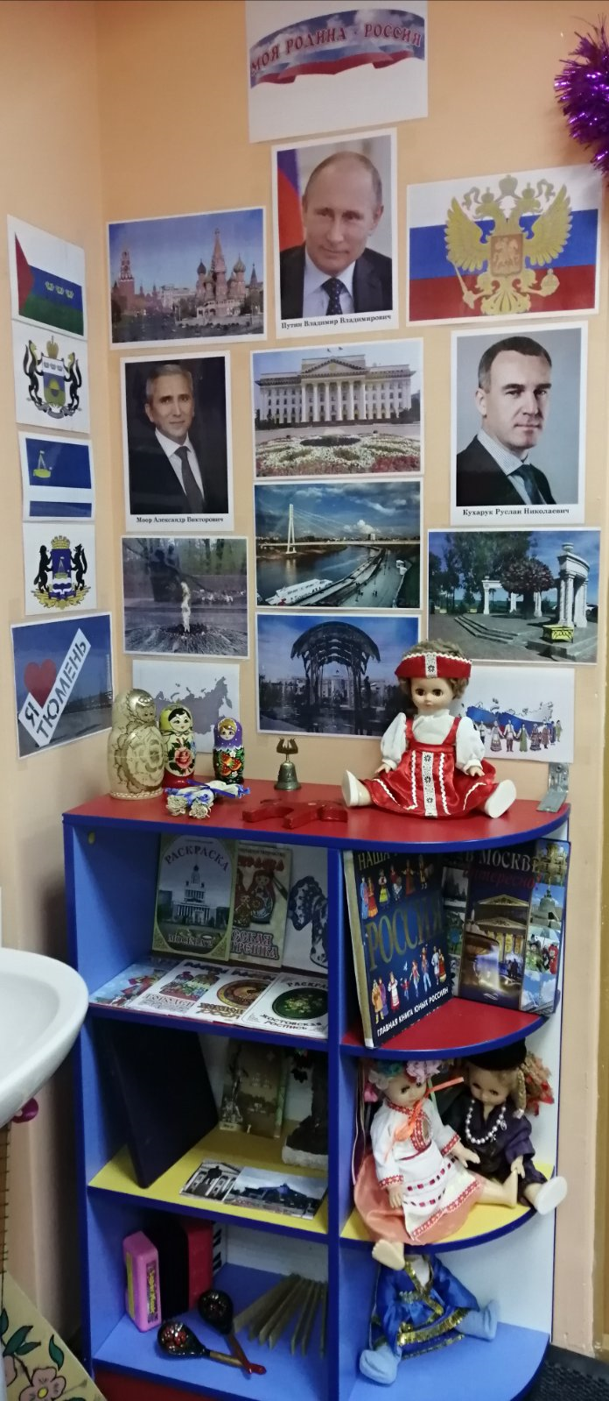

Точки особого внимания
Созданию РППС;
Взаимодействию взрослого с ребенком;
Вовлечению семей воспитанников;
Сотрудничеству с социальными партнерами.

Slide 5
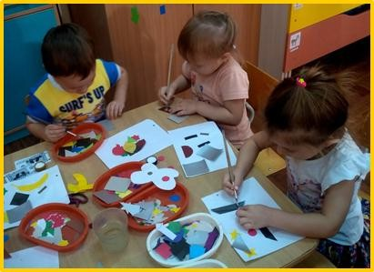
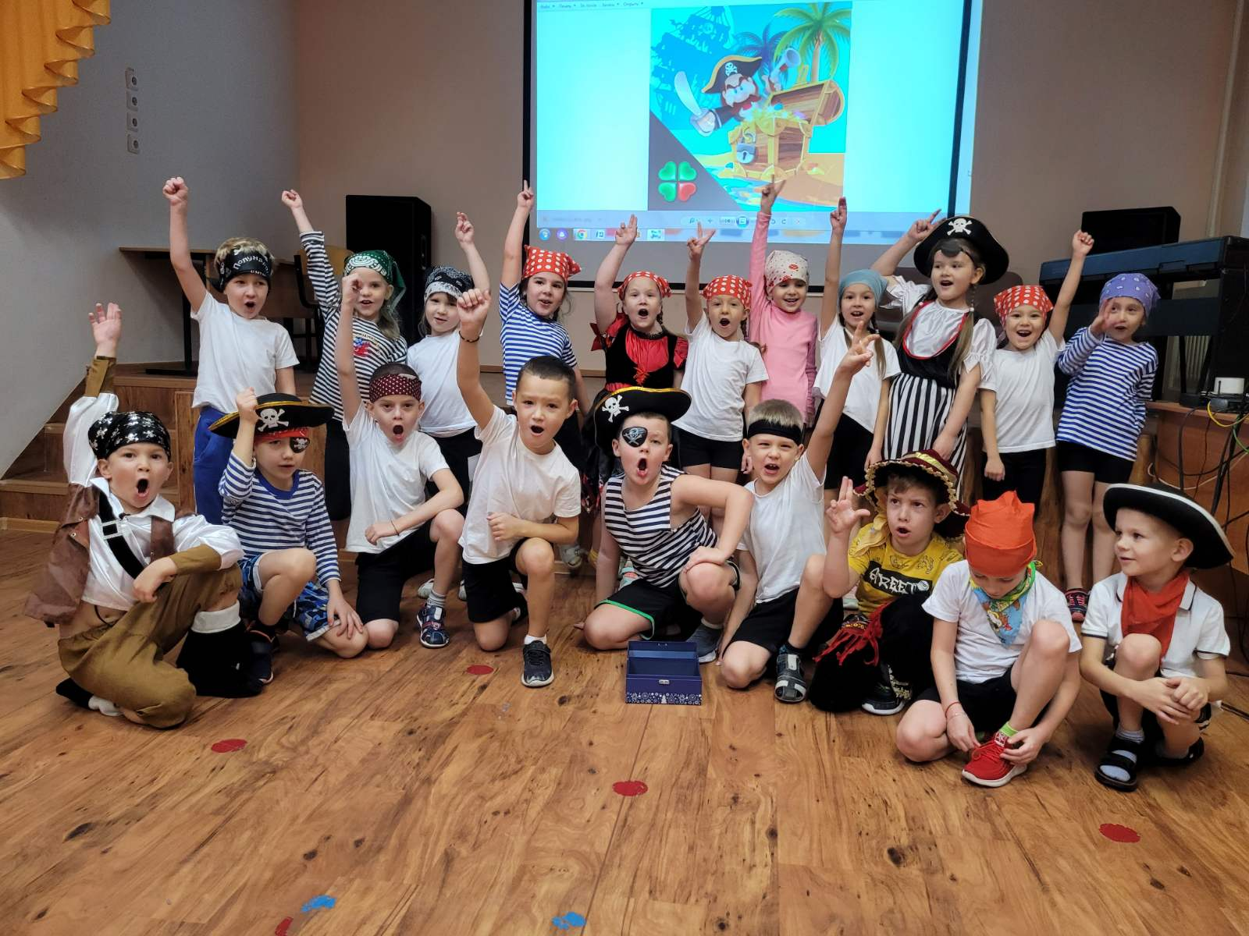
Продолжительность непрерывной образовательной деятельности
Дети 5 года
жизни
Не более
20 минут
Дети 6 года
жизни
Не более
25 минут
Дети 7 года
жизни
Не более
30минут

Slide 6
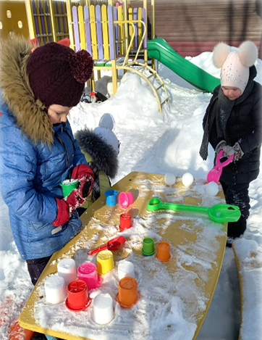
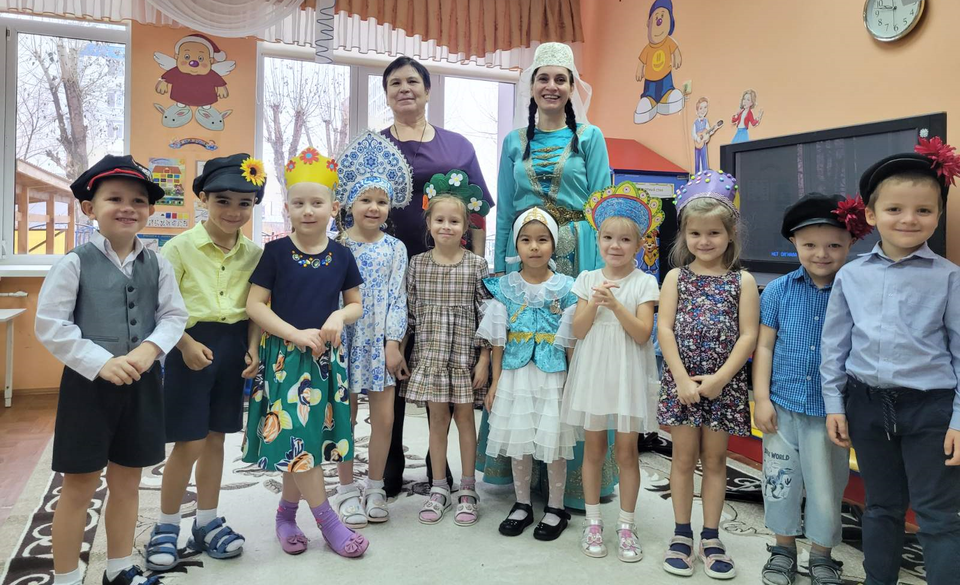
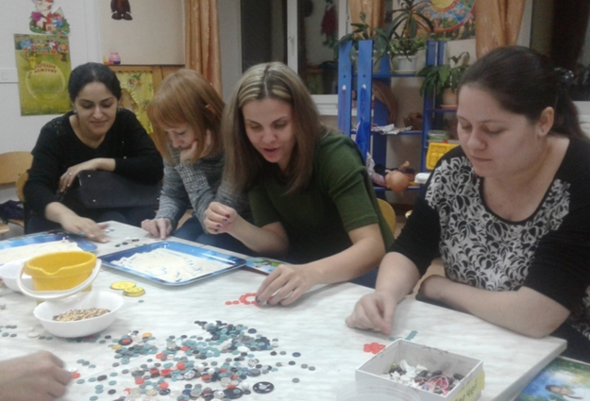
Образовательные задачи
решаются в процессе
Совместной деятельности
ребенка со взрослыми
Самостоятельной
деятельности детей
Взаимодействия
с семьями
воспитанников

Slide 7
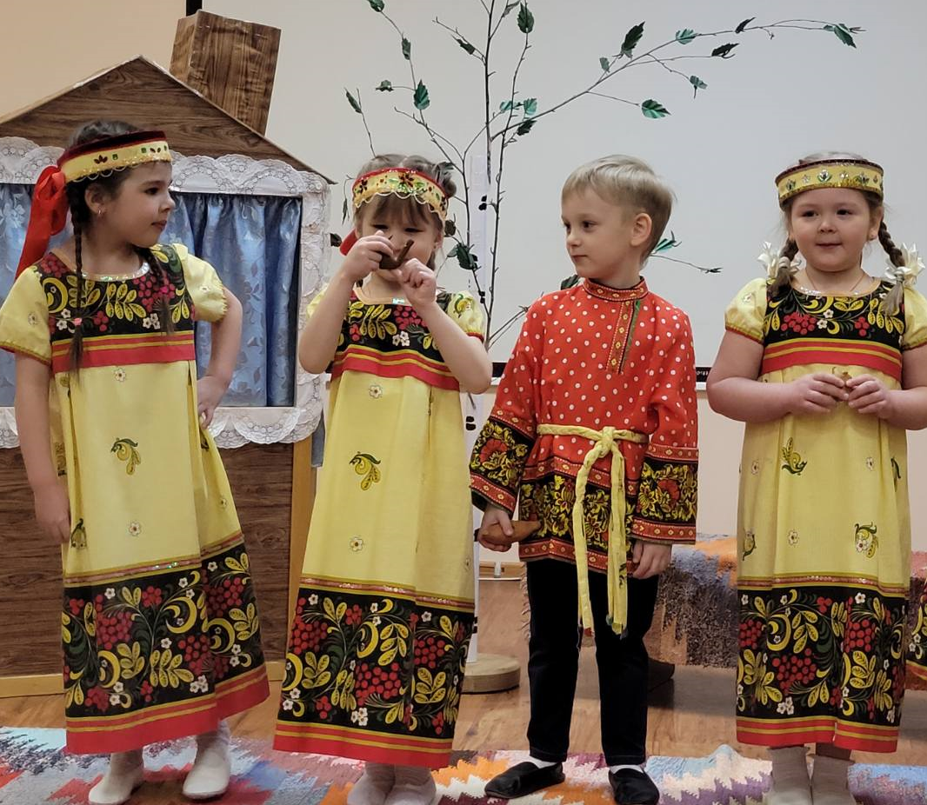
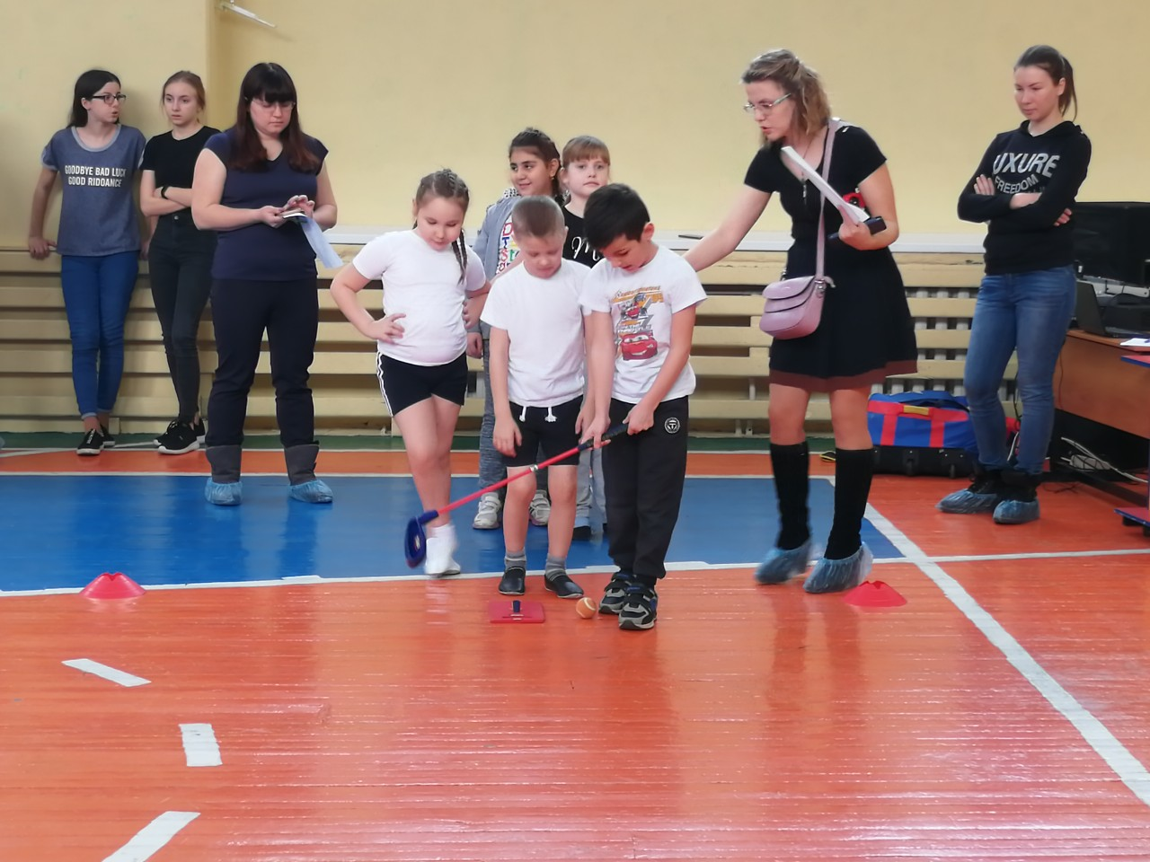
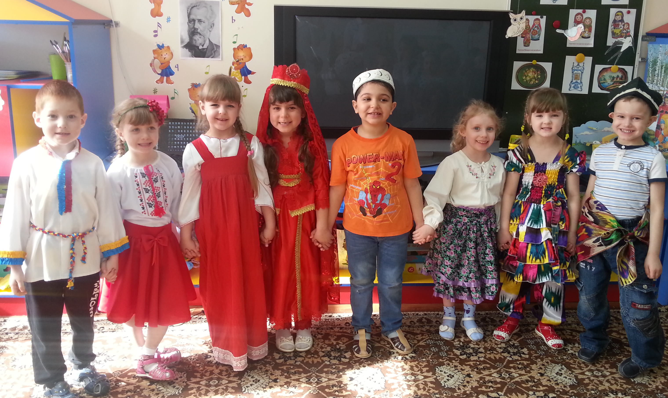
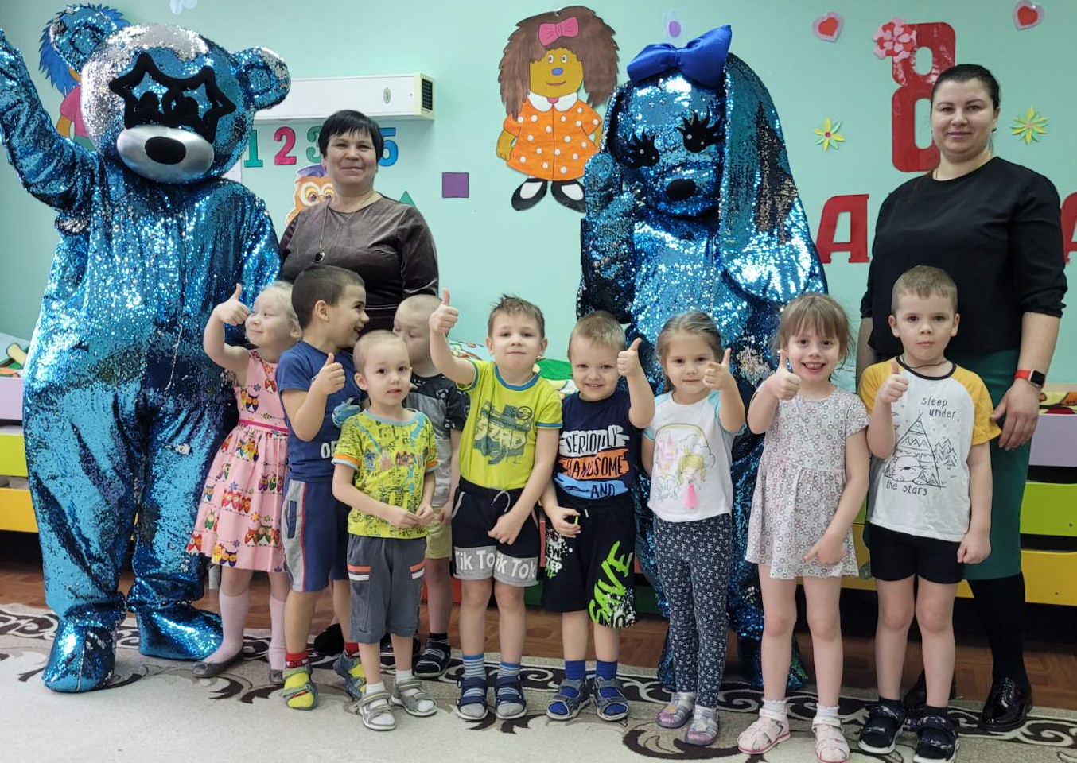
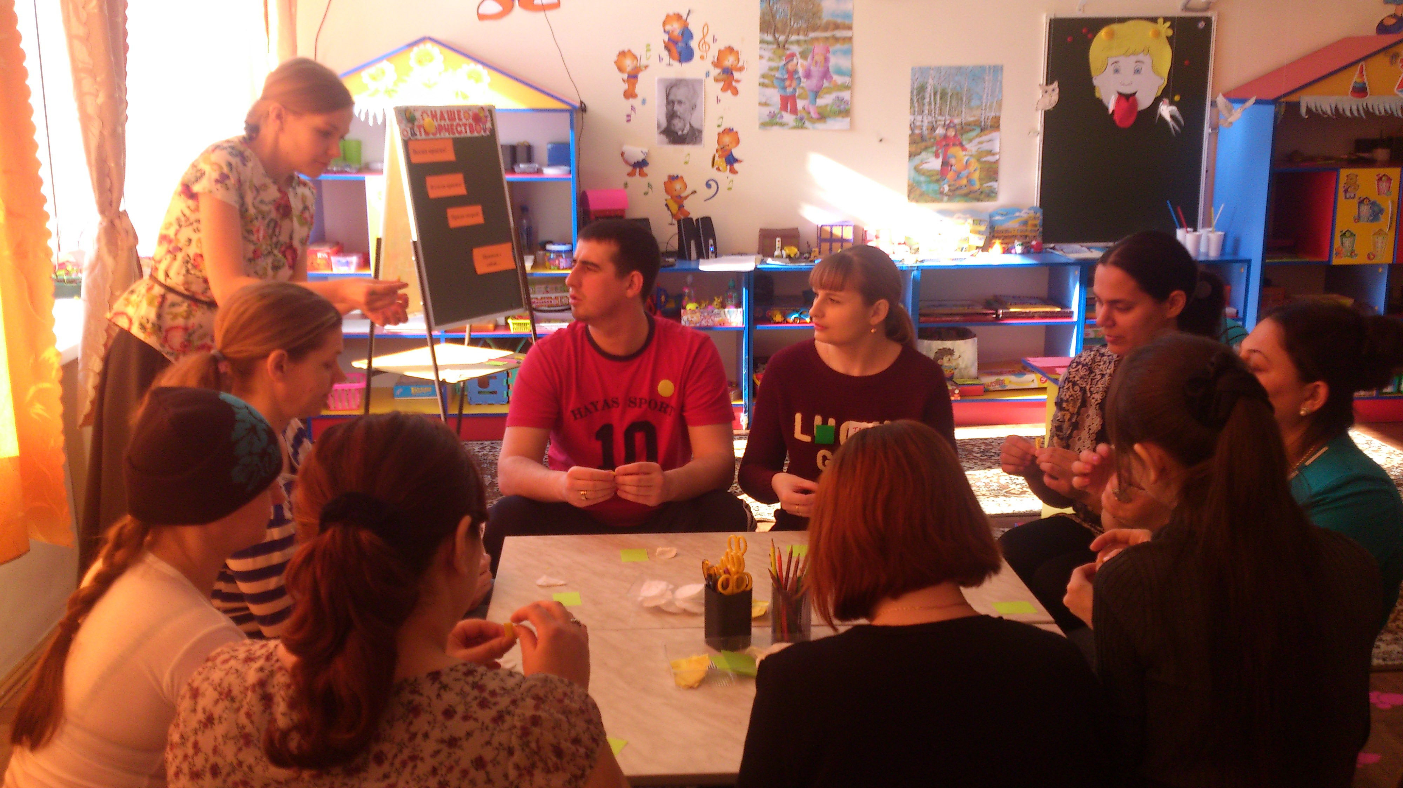
Сотрудничество с семьей
Группа ВКонтакте
Конкурсы
Сайт ОУ
Проекты
Совместные события
Встреча с родителями
Акции

Slide 8
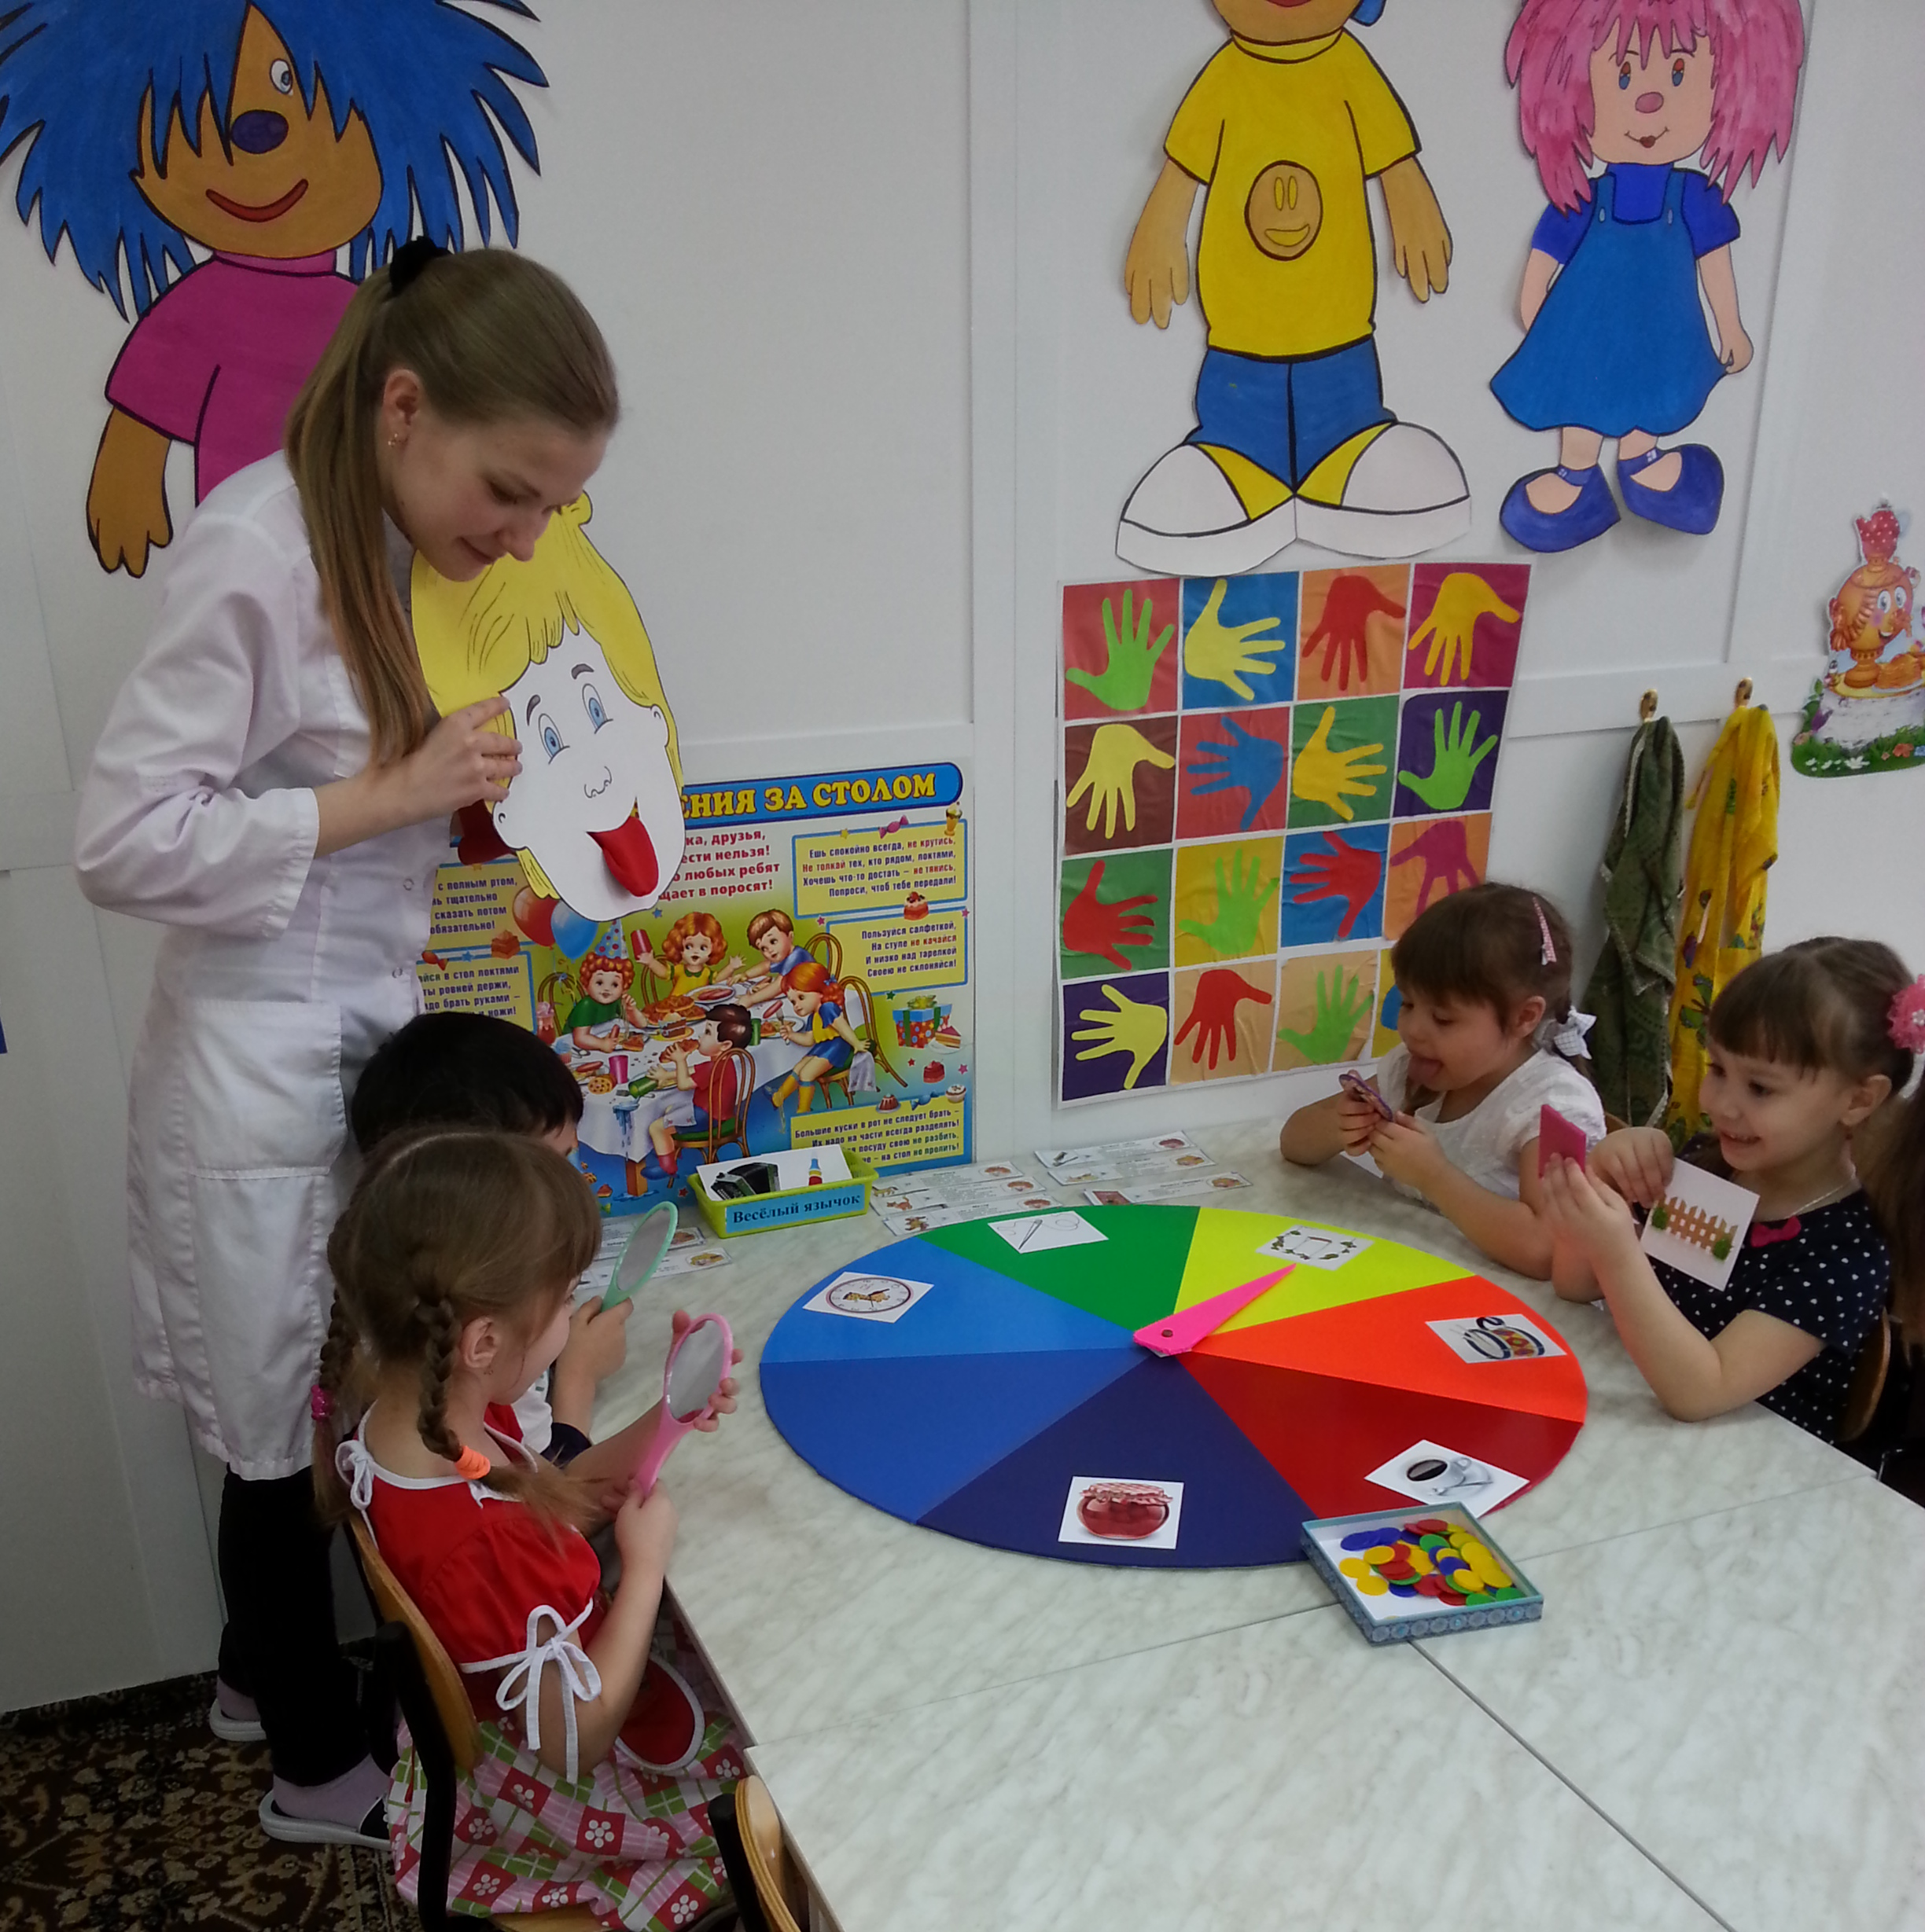
Инклюзивное образование
Программа разработана на основе ФГОС ДО,
с учетом Федеральной адаптированной образовательной программой дошкольного образования
Адаптированная программа
для детей с ЗПР
Адаптированная программа
для детей с ТНР

